Slide 1
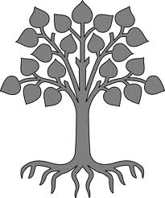
Problem Tree (l’Albero del Problema)
Effetti
Nucleo del Problema
Cause

Slide 2
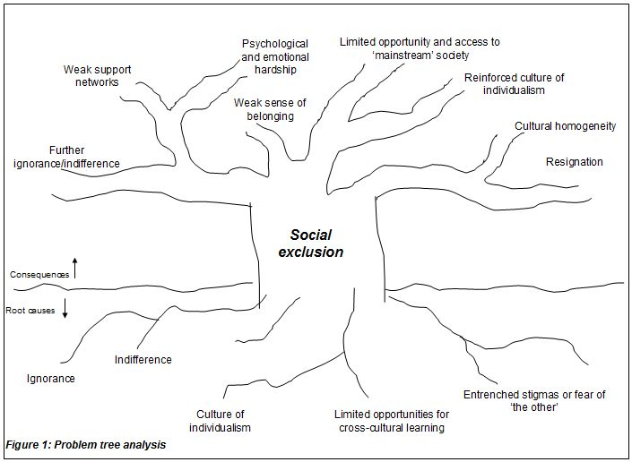
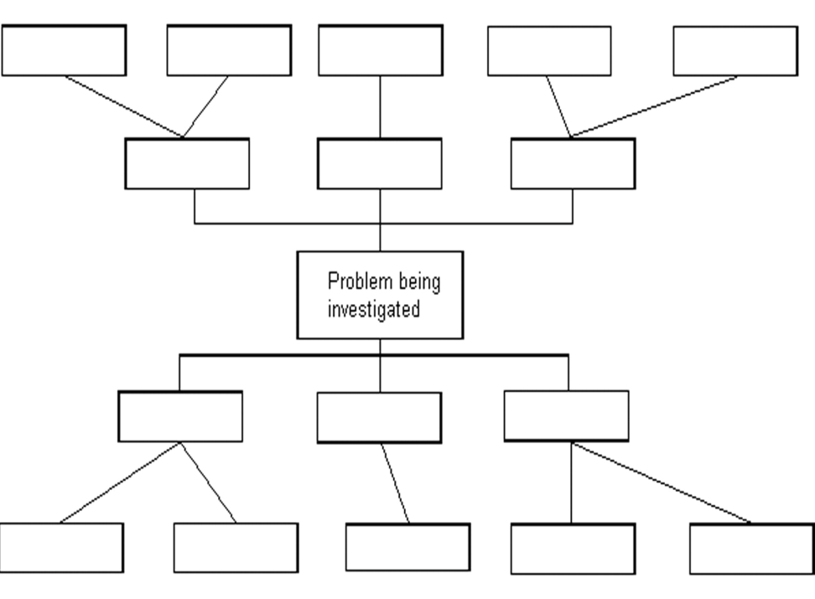
3
Definizione della Root Cause del Problema
RCA Tools – Problem Tree
Effetti
Il problem tree (albero del problema) è un approccio di visualizzazione della causa-effetto che posiziona il problema sul tronco dell’albero (al centro), gli effetti sui rami (in alto), e le cause nelle radici dell’albero (in basso). Se l'analisi identifica sotto-livelli di cause ed effetti, un diagramma ad albero con riquadri può essere utile. Il diagramma a riquadri mostrato in basso è solo un esempio. Le possibili forme di diagrammi ad albero sono infinite a seconda dei sotto-livelli e relazioni tra fattori che riguardano cause ed effetti.
Nucleo del Problema
Cause
Effetti
Effetti
Problema
Problema
Cause
Cause

Slide 3
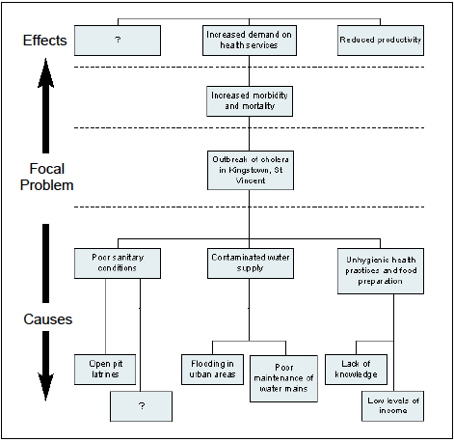
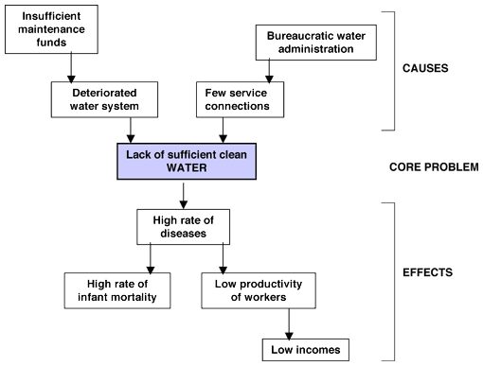
3
Definizione della Root Cause del Problema
Due esempi di Problem Tree
Effetti
I due esempi di problem tree mostrano un formato MECE. Si noti che nell'esempio a sinistra (mancanza di sufficiente acqua potabile) ha una forma rovesciata, con le “cause” nella parte superiore del diagramma.
Nucleo del Problema
Cause
Fonte http://www.odi.org.uk/sites/odi.org.uk/files/odi-assets/publications-opinion-files/6461.pdf
Fonte http://web.mit.edu/urbanupgrading/upgrading/issues-tools/tools/problem-tree.html

Slide 4
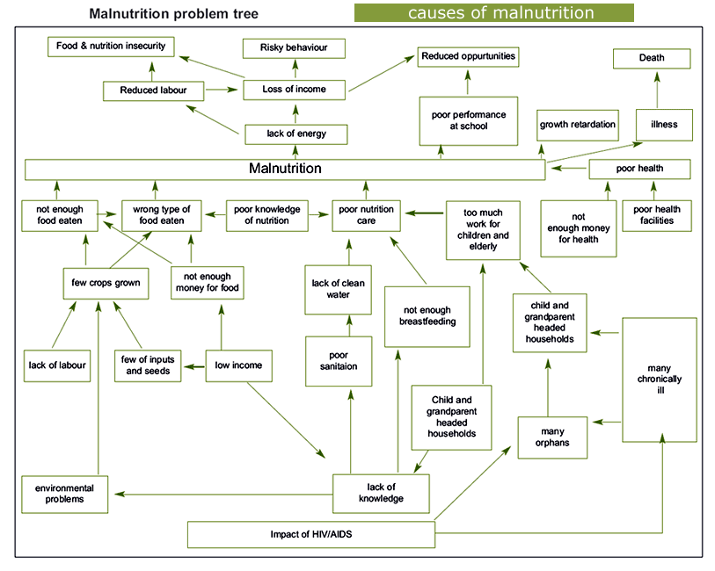
3
Definizione della Root Cause del Problema
Esempio di Problem Tree - Malnutrizione
Effetti
Nucleo del Problema
Cause
Applicazione del problem tree al problema della malnutrizione (nucleo o problema focale). Nella parte superiore ci sono i vari sotto-livelli di effetti della malnutrizione, in fondo i vari sotto-livelli di cause. Gruppi diversi di risolutori di problemi possono produrre alberi diversi.
Fonte http://motherchildnutrition.org/info/malnutrition-problem-tree.html

Slide 5
3
Definizione della Root Cause del Problema
Dal Problem Tree al Solution Tree
Effetti
Una volta che il Problem Tree è completato, sviluppare un Solution Tree (albero della soluzione) è un passaggio semplice. Basta invertire le cause e gli effetti negativi nel problem tree in obiettivi che rappresentano la soluzione al problema - il risultato è un solution tree. Di seguito, la presentazione powerpoint “Sviluppo di problem e solution Trees” e il video “Problem Tree and Solution Tree” che mostra come viene costruito un problem tree e come si trasforma in un solution tree.
Nucleo del Problema
Cause
Developing Problem & Solution Trees
Powerpoint - Problem & Solution Trees
Video - Problem Tree and Solution Tree

Slide 6
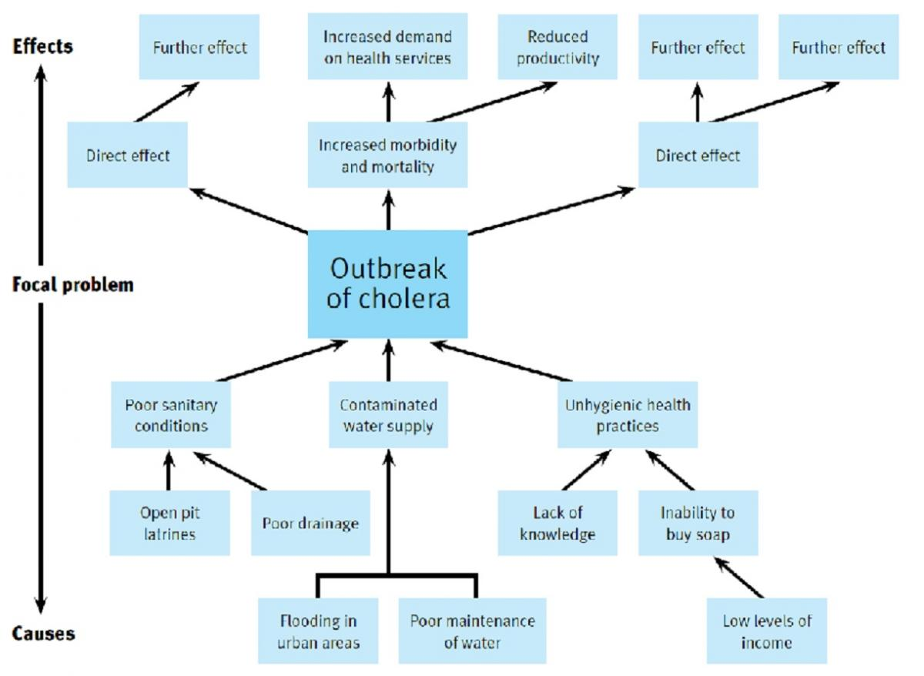
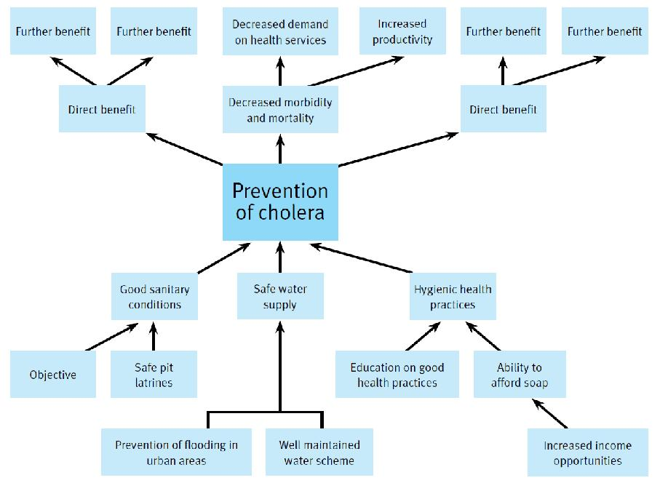
3
Definizione della Root Cause del Problema
Dal Problem Tree al Solution Tree - Esempio
Effetti
L'esempio seguente mostra, sulla sinistra un problem tree applicato al problema "epidemia di colera", mentre a destra lo stesso albero è stato trasformato in un solution tree con l'obiettivo della "prevenzione del colera." Notiamo che il contenuto nei riquadri causa ed effetto è stato trasformato nel suo opposto e la forma dell'albero rimane la stessa.
Nucleo del Problema
Cause
Problem Tree
Solution Tree
Fonte http://www.wsscc.org/node/796

Slide 7
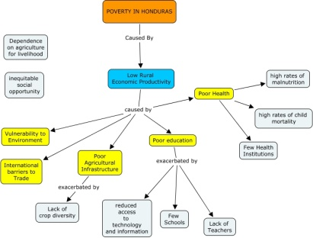
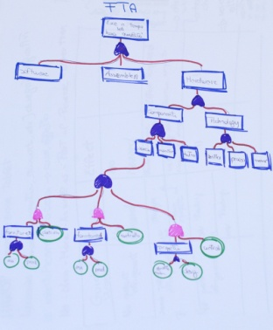
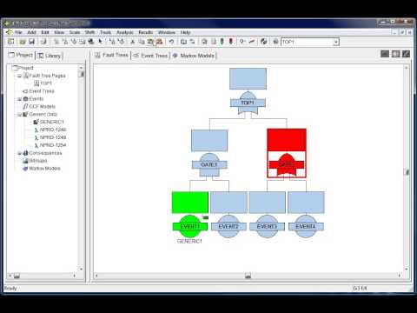
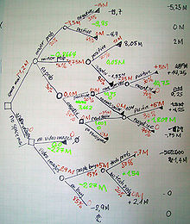
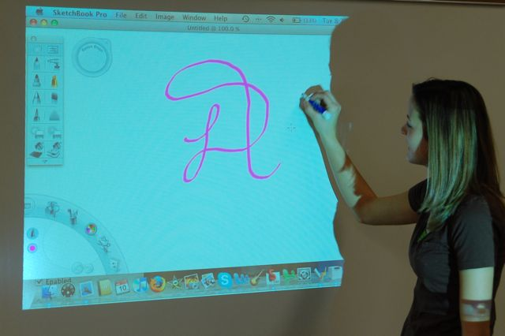
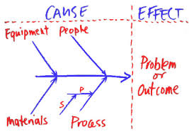
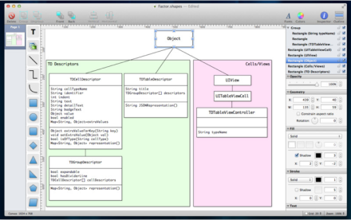
3
Definizione della Root Cause del Problema
Problem Tree – Strumenti
Effetti
Strumenti per diagrammi di Problem Tree. Il gruppo deve assicurare la libera produzione, l’annotazione e la strutturazione delle idee che portino alla generazione del diagramma del Problem Tree contenente le cause alla radice del problema. Ci sono molti strumenti a sostegno di tali attività da semplice carta e penna per lavagne, lavagna a fogli mobili, adesivi, computer a basso costo, lavagne interattive e software come Excel, CMap o altri software specializzati in diagrammi come SmartDraw e diverse applicazioni iPad per schemi (ad esempio, Xdiagram, Shapes).
Nucleo del Problema
Cause
Decision Tree (manual)

Slide 8
3
Definizione della Root Cause del Problema
Procedura generale per costruire un Problem Tree
Effetti
La seguente procedura generale può essere seguita per costruire il Problem Tree individuando le cause profonde o le possibili soluzioni.
Nucleo del Problema
Materiale necessario: utilizzare alcuni degli strumenti indicati nella slide precedente.
Accordarsi sulla definizione del problema centrale (che cosa?) e posizionarlo nel riquadro di partenza. Il problema principale potrebbe essere un guasto tecnico o di sistema, un problema sociale, una decisione da prendere, una questione di capire, ecc. Un numero considerevole di tentativi ed errori può essere richiesto prima di accordarsi sulla definizione del problema centrale.
Discutere (brainstorming), identificare ed elencare tutti i problemi che vengono in mente. Raggruppare gli elementi in relazione di causa-effetto e disporli in gerarchie di causa-effetto sul Problem Tree.
Disegnare tanti rami principali e rami secondari quanti richiesti dai problemi o questioni individuate.
Una volta che lo schema del Problem Tree è completato, i risolutori di problemi possono verificarlo, ad esempio, utilizzando un ulteriore interrogativo (Perché?) e rivelare eventuali aspetti rimasti nascosti e, possibilmente, raggiungere livelli più profondi di causalità (root cause). La domanda può essere ripetuta tutte le volte ritenute necessarie.
Il risultante Problem Tree fornisce un quadro complessivo delle relazioni causali coinvolte in un problema, rivelando gli effetti del problema centrale e le cause profonde che possono essere responsabili di gran parte del problema (regola 80/20).
Cause

Slide 9
Template Modificabile
Effetti
Problema da Risolvere
Cause

Slide 10
Breve Questionario
Come valuti l’utilità dei seguenti elementi per il tuo apprendimento?
 | Molto basso | Basso | Moderato | Alto | Molto alto
Definizione
Citazioni
Divertimento
Poesia
Strumento di valutazione
Power Point
Figure
Collegamenti a pagine web
Quali altri elementi vorresti avere nel micro-modulo?

